Slide 1
Het belang van verwondering
VFVO Conferentie
Leusden, 17-02-2018
Anders Schinkel
a.schinkel@vu.nl

Slide 2
Deze presentatie
Inleiding: de verwaarlozing van (met name contemplatieve) verwondering
Wat is verwondering? Onderzoekende en contemplatieve verwondering
Het (educatieve) belang van contemplatieve verwondering
(Contemplatieve) verwondering en identiteitsvorming
Overige discussiepunten en vragen

Slide 3
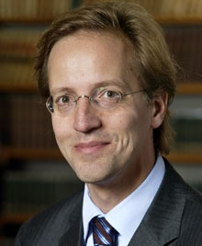
Inleiding: de verwaarlozing van (met name contemplatieve) verwondering
Robbert Dijkgraaf:
in onderwijs meer aandacht
nodig voor nieuwsgierigheid
en verbeelding
Geen verwondering?
Waarom niet?

Slide 4
Inleiding: de verwaarlozing van (met name contemplatieve) verwondering
Nieuwsgierigheid
Onderzoekende verwondering
Contemplatieve verwondering
Spanning tussen contemplatieve verwondering en ‘educatie’?
Vgl. gedicht Rilke, “Ich fürchte mich so…”

Slide 5
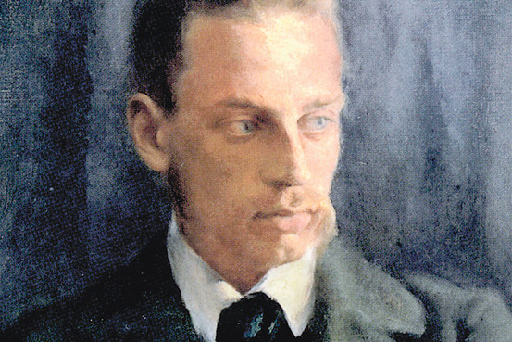
Rainer Maria Rilke,
Ich fürchte mich so…
Ik ben zo bang voor de woorden van mensen. Ich fürchte mich so vor der Menschen Wort
Ze spreken alles zo duidelijk uit: Sie sprechen alles so deutlich aus:
dit hier heet hond, en dat noemen we huis, dieses heisst Hund, und jenes heisst Haus,
en hier is het begin, en het einde is daar. und hier ist Beginn und das Ende ist dort.
Mij beangstigt ook waar ze op zinnen, hun spel Mich bangt auch ihr Sinn, ihr Spiel mit dem
met spot, Spott,
ze weten alles, wat wordt en wat was; sie wissen alles, was wird and war;
geen berg die voor hen nog een wonder bevat; kein Berg ist ihnen mehr wunderbar;
hun tuin en hun goed grenzen precies aan God. ihr Garten und Gut grenzt grade an Gott.
Ik wil steeds waarschuwen en weerstand bieden: Ich will immer warnen und wehren: Bleibt fern
blijf ver.
Ik hoor de dingen zo graag zingen. Die Dinge singen hör ich so gern.
U raakt ze aan: ze zijn star en stom. Ihr rührt sie an: sie sind starr und stumm.
U brengt mij alle dingen om. Ihr bringt mir alle die Dinge um.

Slide 6
Wat is verwondering? Onderzoekende en contemplatieve verwondering
Verwondering ≠ nieuwsgierigheid
Voorbeeld 1:

Slide 7
Wat is verwondering? Onderzoekende en contemplatieve verwondering
Verwondering ≠ nieuwsgierigheid
Nieuwsgierigheid Verwondering
Vluchtig, van object naar object Bij dingen stilstaand (‘to dwell on’)
Relatief oppervlakkig Betrokkenheid van totale persoon
Gericht op het nieuwe Gericht op het wonderlijke
Eigen wil tot weten centraal Objectgericht, ‘zelf’ op achtergrond
Verwondering = modus van bewustzijn waarin we dingen ervaren als vreemd, onbevattelijk, maar ook belangrijk

Slide 8
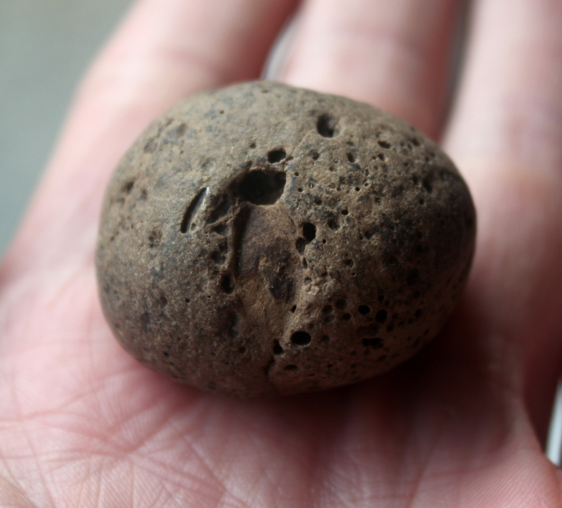
Wat is verwondering? Onderzoekende en contemplatieve verwondering
Verwondering ≠ nieuwsgierigheid
Onderzoekende ≠ contemplatieve verwondering
Voorbeeld 2:

Slide 9
Het (educatieve) belang van contemplatieve verwondering
Contemplatieve verwondering alleen van belang in zoverre het tot onderzoek en leren aanzet?
Nee, de vragen ‘waarom?’, ‘hoe is het mogelijk dat…?’ zijn hier stille vragen.
Vgl. liefde, de fascinatie met ‘de Ander’ – verwondering neemt een omweg om zichzelf in stand te houden.

Slide 10
Het (educatieve) belang van contemplatieve verwondering
Grenzen van eigen kennis, begrip en bevattingsvermogen leren kennen
Interesse in de wereld levend houden
Ruimte creëren voor alternatieve mogelijkheden (door besef van contingentie, openheid voor het andere)
Verwondering dus innig verbonden met ‘doel’ van onderwijs: het openen van de wereld
Educatief belang i.h.b. voor morele en politieke opvoeding

Slide 11
(Contemplatieve) verwondering en identiteitsvorming
Ervaringen van verwondering kunnen identiteitsvormend zijn
Verwondering kan dispositioneel worden en dus deel uitmaken van iemands identiteit
Verwondering staat haaks op het jezelf vastleggen op een bepaalde identiteit
Verwondering staat haaks op het vastleggen van anderen op een bepaalde identiteit
Je identiteit kan ook object van verwondering zijn

Slide 12
(Contemplatieve) verwondering en identiteitsvorming
Hoe kan (het stimuleren van) verwondering bijdragen aan de identiteitsontwikkeling?
Verwondering kan je helpen ‘sterker’ en ‘gelukkiger’ in de wereld te staan
Verwondering ‘kan’ dat, doordat het:
Dingen ‘in perspectief plaatst’
Het ‘zelf’ naar de achtergrond verplaatst
Je interesse in de wereld voedt

Slide 13
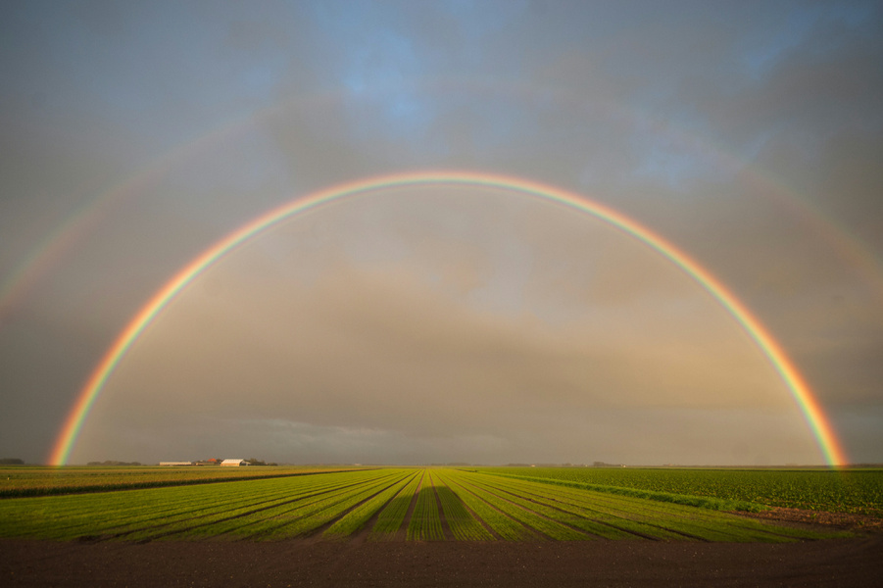
(Contemplatieve) verwondering en identiteitsvorming
Verwondering moet je ook ‘leren uithouden’
Vgl. Thaumas, Iris en de Harpijen:

Slide 14
Overige discussiepunten en vragen

Slide 15
Literatuur (selectie)
Egan, K., A. Cant and G. Judson (eds.), Wonder-full education: The centrality
of wonder in teaching and learning across the curriculum. New York:
Routledge
Fuller, R. (2006). Wonder: From emotion to spirituality. Chapell Hill: The
University of North Carolina Press
Hepburn, R.W. (1980). “Wonder: The inaugural address”. The Aristotelian
Society, Supplementary Volumes LIV: 1-23
Opdal, P.M. (2001). “Curiosity, wonder and education seen as perspective
development”. Studies in Philosophy and Education 20: 331-344
Parsons, H.L. (1969). “A philosophy of wonder”. Philosophy and
Phenomenological Research 30(1): 84-101
Quinn, D. (2002). Iris exiled: A synoptic history of wonder. Lanham/New
York/Oxford: University Press of America
Schinkel, A. (2017). “The educational importance of deep wonder”. Journal
of Philosophy of Education 51(2): 538-553
Vasalou, S. (2015). Wonder: A grammar. Albany: State University of New
York Press
Willmott (2018). Reading for wonder: Ecology, ethics, enchantment. Cham:
Palgrave Macmillan

